Slide 1
Text Summarization
With T5
이름 : 김태웅
학번 : 201520220
학과 : 산업공학과

Slide 2
CONTENTS
1
introduction
2
Model
3
모델의
한계
4
Development potential
Goal of Analysis
-
problem
-
EDA
-
Data
Source
Continue
data
-
Categorical
data
-
Visualize
Cluster
Analysis
-
Correlation Analysis
-
Regression Analysis

Slide 3
1
Introduction

Slide 4

Introduction
문서요약이란?
문서 요약이란, 주어진 문서로 부터 특정 사용자나 작업에 적합한 축약된 형태의 문서로 재생성하는 작업을 말한다.
이를 통해서 복잡도를 줄이면서 필요한 정보를 유지하는 것이 문서 요약의 주목적이다.
Text Summarization은 문서에서 중요한 정보만을 선정하여 Summary를 만드는 테스크입니다.

Slide 5





Introduction
Goal of analysis
간결하고 논리 정연하다.
중요한 Topic을 잡아낸다.
동일한 정보에 대해서 반복하지 않아야 한다.
유창하고 일관성 있다.
주어진 문서에 대해서 단순하게 키워드를 뽑아내는 Topic Modeling과는 다르게 Text Summarization은 Text Generation의 하위 테스크입니다. Summary를 사람이 한 것처럼 만들기 위해서는 문서에 대한 요약이 필요하며 Summary 자체의 특성을 알아야 합니다.

Slide 6
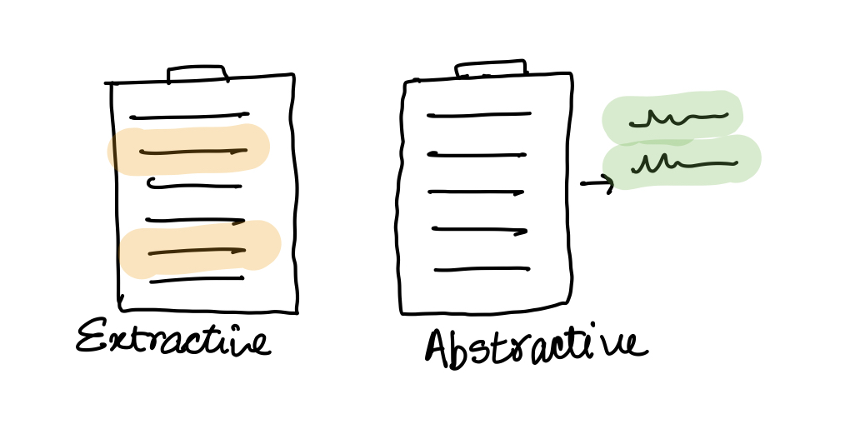
Introduction
Text Summarization의 세분화
● Extractive vs Abstractive
▶ Extractive는 문서의 내용을 변경하지 않고 주요 문장을 추출하는 것 입니다.
▶ Abstractive Summarization은 문서에 있던 문장들을 그대로 사용하지 않고 Paraphrase해서 요약하는 방법입니다.
▶ Extractive Summarization의 문제점은 문장을 선택함으로써 전체 Summary가 부자연스러울 수 있고, 내용이 의미하는 바를 모델이 알지 못할 가능성이 높다는 것 입니다. 이는 문장을 paraphrase하지 못하기 때문입니다.
▶ 최근에는 Extractive에서 Abstractive로 Text Summarization의 흐름이 바뀌었습니다

Slide 7
Introduction
Text Summarization의 세분화
● Single vs Multi Document Summarization
▶ Single Document Summarization은 주어진 1개의 문서에 대해서 요약을 만들고,
▶ Multi는 여러 개의 문서가 주어졌을 때, Summary를 만드는 Task입니다.
▶ 최근 Deeplearning 관련된 연구들은 대부분 Single Summary의 성능을 올리는데 초점이 맞춰져 있습니다.
주어진 data를 보면 Multi Document이자만 문서를 모두 붙여서
하나의 Single Document를 만들고 Summary를 진행해 Single Summary의 형태로 변형하여 문제에 접근했다. 다

Slide 8
2
EDA

Slide 9
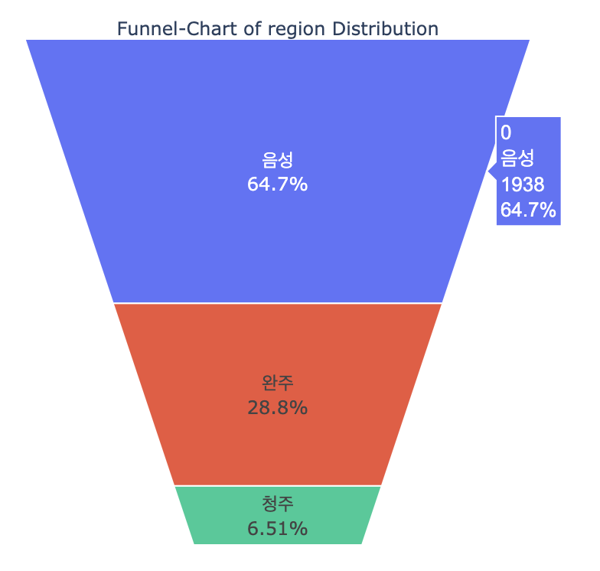
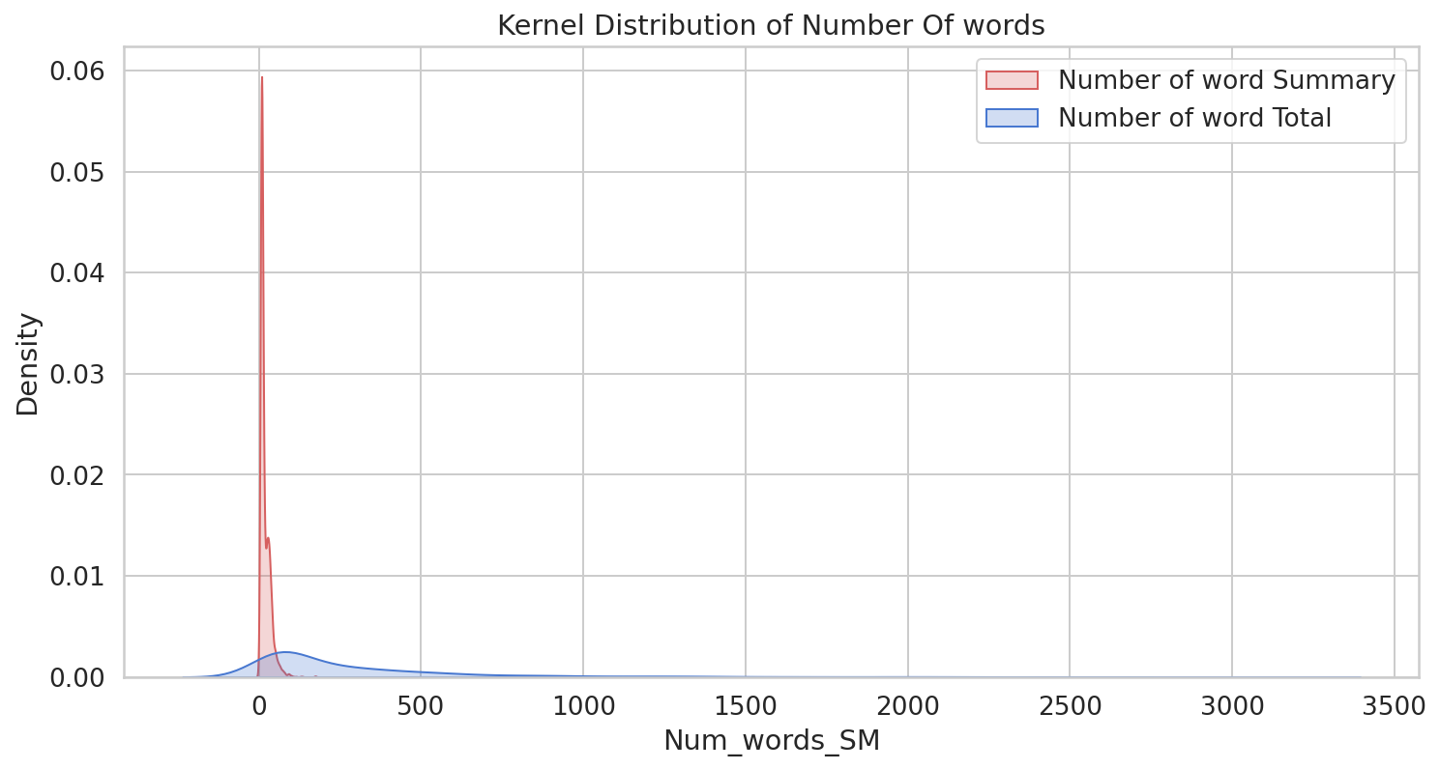
EDA(continue_data)
Box polt & Data scaling

Slide 10
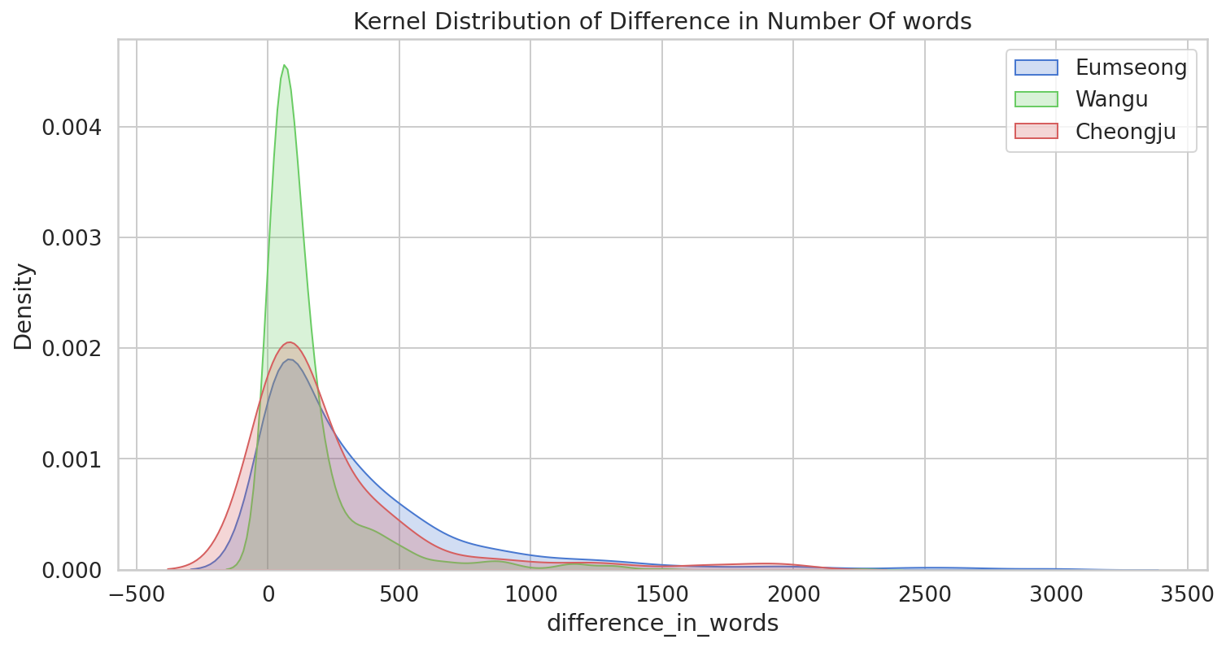
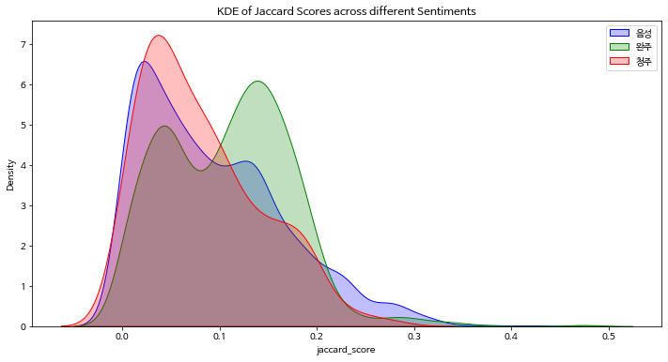
EDA(continue_data)
Correlation Heatmap

Slide 11
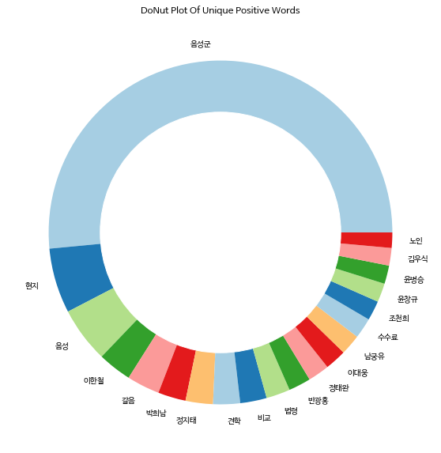
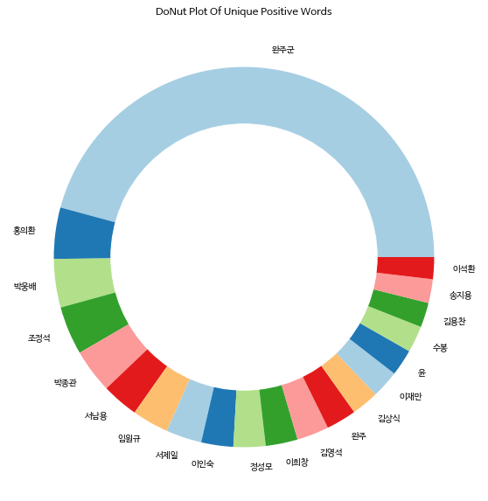
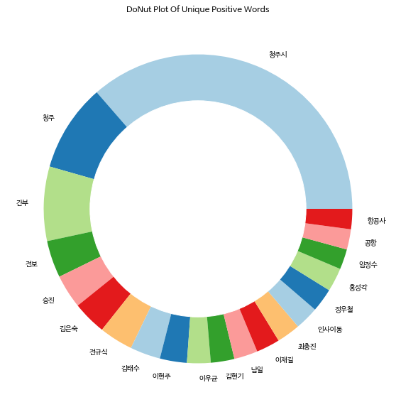
EDA(continue_data)
Continue Data Line Graph

Slide 12
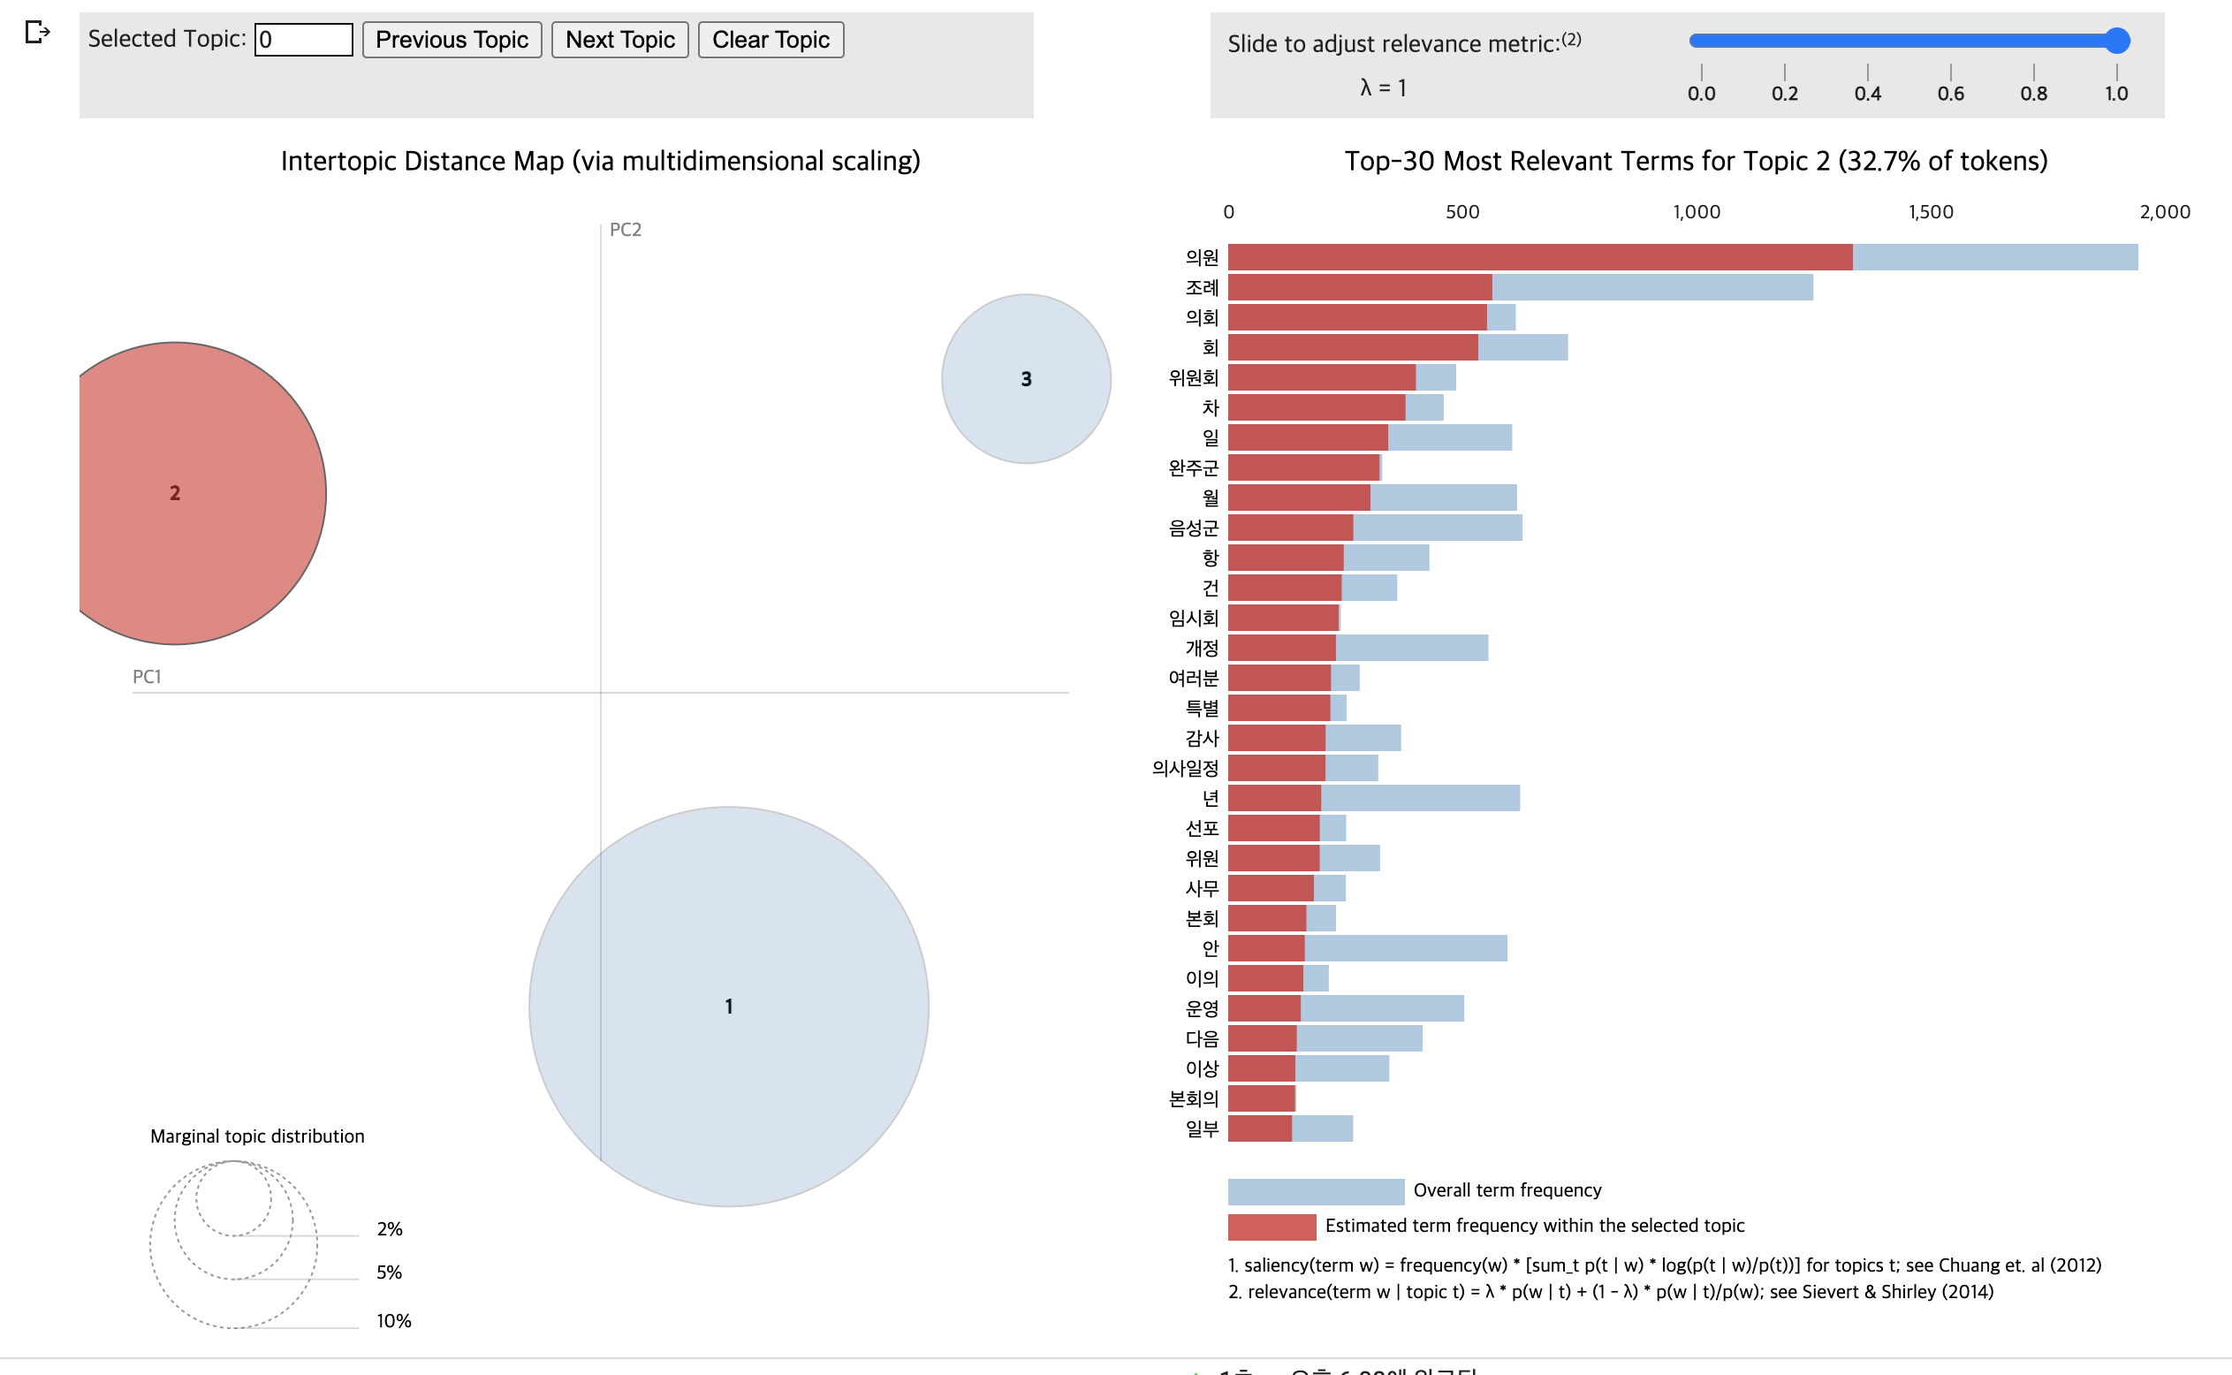
EDA(LDA)
Topic Modeling
Topic 1 : 사업 추진에 관한 녹취록
Topic 2 : 임시회 및 감사에 관한 녹취록
Topic 3 : 예산 운용에 관한 녹취록

Slide 13
3
Model

Slide 14
Analysis
Types of analysis techniques
Model의 창의성
T5
Text-to-text
Analysis
results.
The limit of
the model
T5(text-to-test)란?

Slide 15
Model
T5(text-to-text)
구글에서 제안한 T5 구조는 상당히 특이한 형태로 문제들을 기술합니다. 기존의 MT-DNN 등의 모델들이 배치 단위에서 실 훈련 데이터를 변경하며 다양한 문제를 모델에 투입하였다면, T5는 모든 문제를 문장 형태로 추상화 한 다음에, 그 추상화된 문장을 푸는 것을 훈련시킨 구조입니다 다

Slide 16
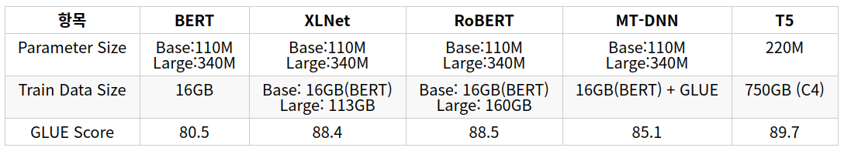
Model
T5(text-to-text)
Model config
vocab_size : 35100 dropout_rate: 0.1 batch_size : 5
feed_forward_proj : relu max_length : 512 num_layers : 12
Summarization : { "early_stopping": true, "length_penalty": 1.5, "max_length": 150, "no_repeat_ngram_size": 3,"num_beams": 2, "prefix": "summarize: " },

Slide 17
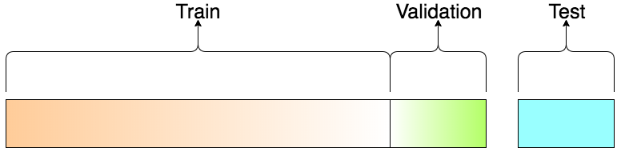
Model
Analysis results
Train data(total, summary) : 전체 train 데이터의 90%
Validation data(total, summary) : 전체 train 데이터의 10%
Test data(total) : 전체 test 데이터

Slide 18
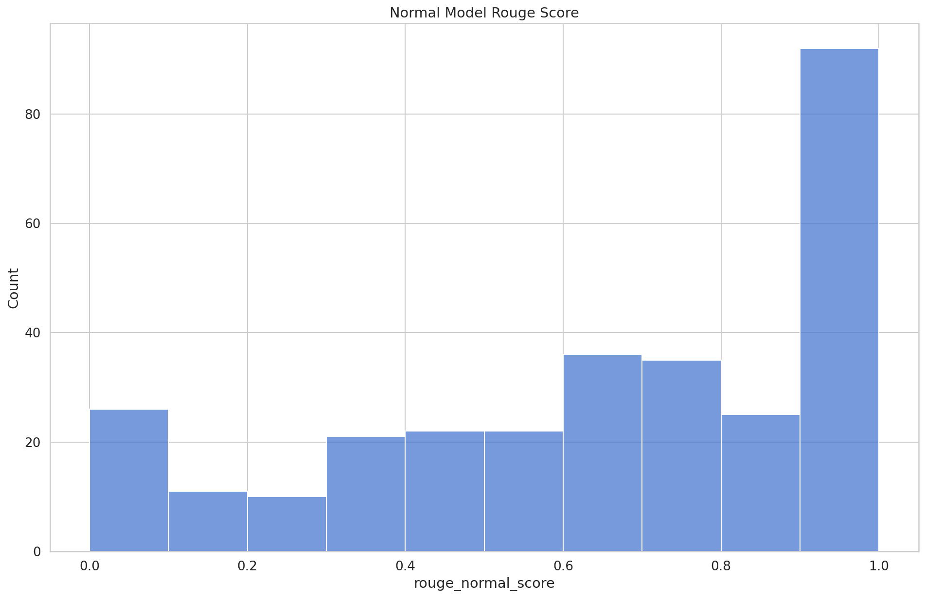
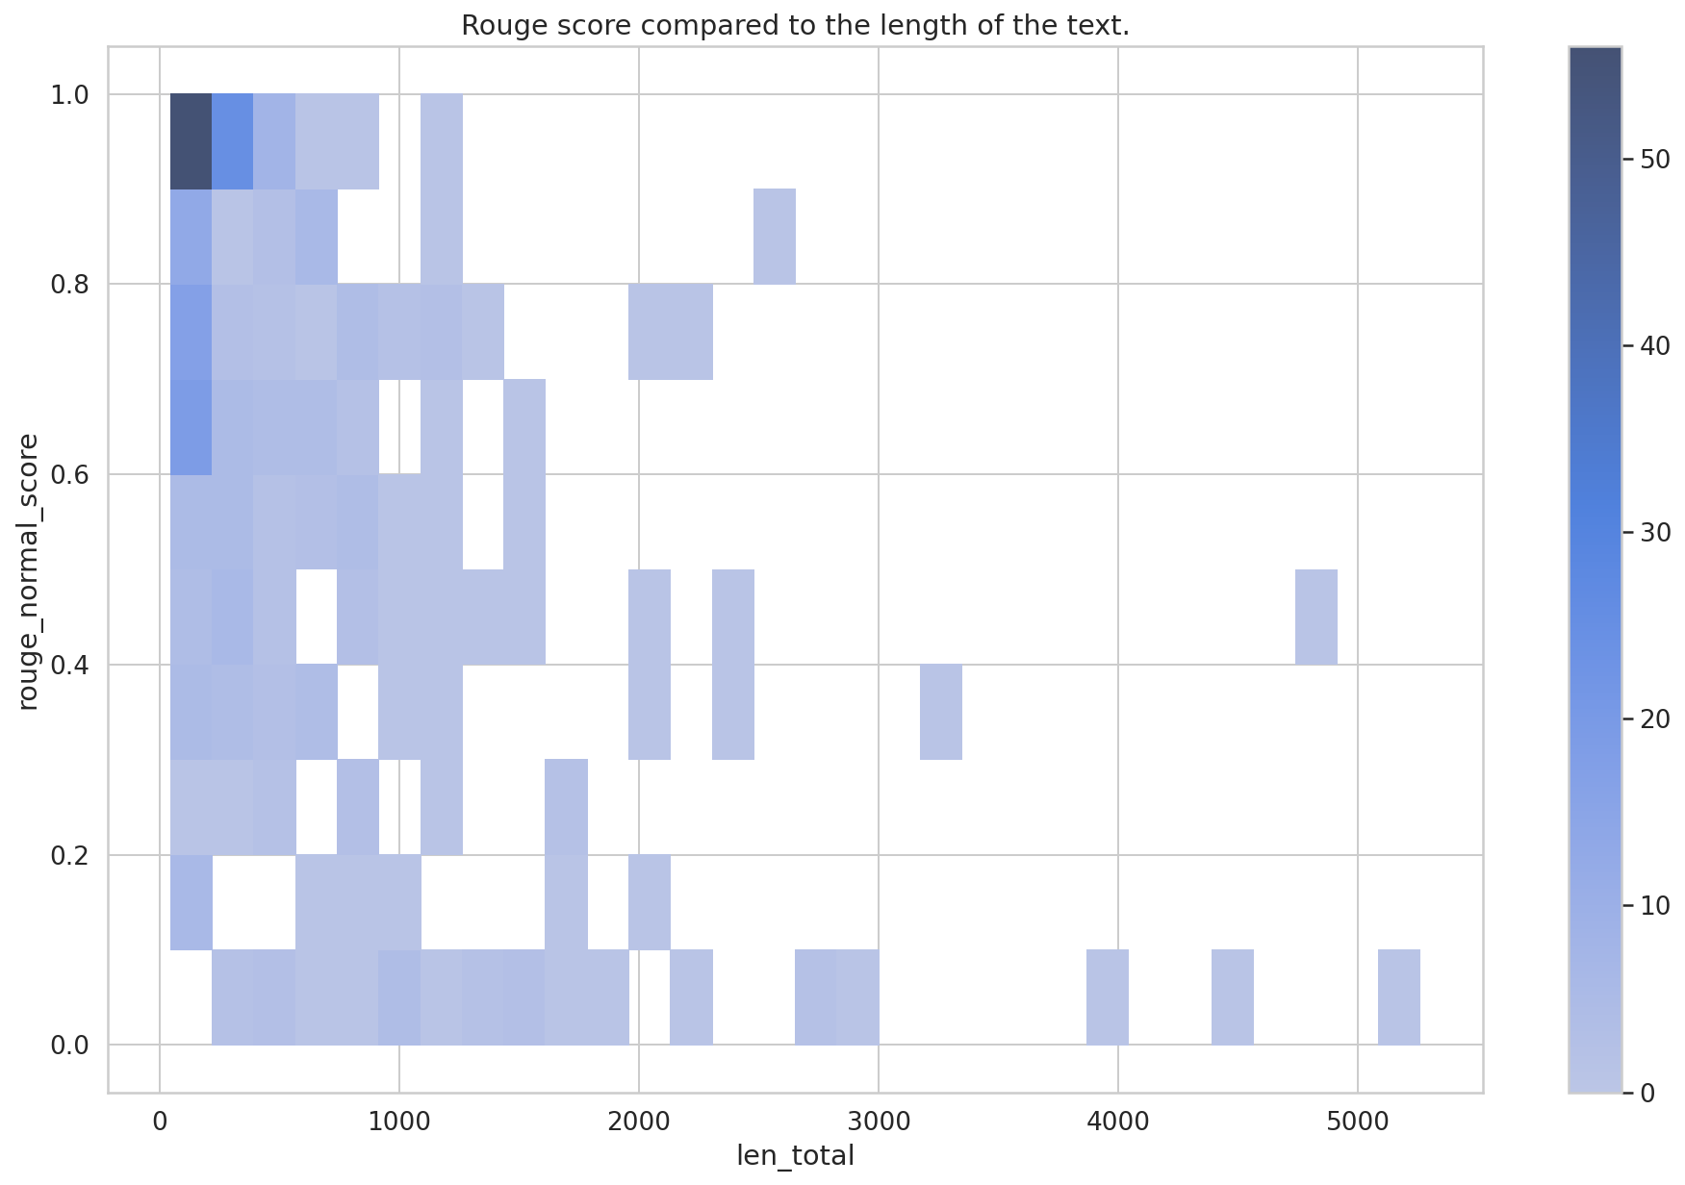
Model
Analysis results
문서의 길이가 긴 data의 경우 Rouge score가 낮은 걸 확인할 수 있다.
문서의 길이가 짧은 data의 경우 전반적으로 rouge score가 높지만 여전히 요약하지 못하는 문서가 다수 존재한다.
Rouge score : 0.657

Slide 19
Model
Analysis results and problem
region | Rouge score | Summary length
완주 | 0.741399 | 367
음성 | 0.646854 | 672
청주 | 0.404990 | 369
topic | Rouge score | Summary length
Topic 1 (사업 추진) | 0.620722 | 255
Topic 2 (임시회 및 감사) | 0.480144 | 458
Topic 3 (예산 운용) | 0.686118 | 626
청주 지역에서 나온 요약 문서에 대한 Rouge score값이 매우 떨어진다.
음성 지역의 경우 Rouge score의 값이 낮지만 문서 길이가 평균적으로 길기 때문이라고 생각된다.
Topic을 기준으로 살펴본 결과 topic2에 해당되는 문서의 rouge score값이 낮은 것을 확인할 수 있다.

Slide 20
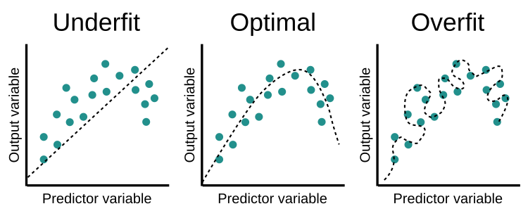
Model
Analysis results and problem
Underfitting
Summary : 의회사무국 간부공무원 소개.
T5_Summary : 제49회 청주시의회 임시회는 이재길 의원 외 열두 분의 의원으로부터
조례안 처리를 위한 집회요구가 있어 집회함.
Overfitting
Summary : 과장님과 현장에 나가서 창고를 늘려 퇴비생산량을 늘리는 게 아니라 냄새를 없애는 방법을 찾고 증축 을 하게끔 유도할 것
T5_Summary : 제321회 음성군 행정사무감사 시정 및 건의사항 조치결과 보고.

Slide 21
Model
Analysis results and improvement.
restore
extract
restore
extract
restore
extract
Train data(total, summary) : random 하게 데이터의 20% 를 제거(복원 추출)하고 학습한다.
학습 epoch을 기존 학습보다 더 많이 한다.
Validation data(total, summary) : 전체 train 데이터의 10%
Test data(total) : 전체 test 데이터

Slide 22
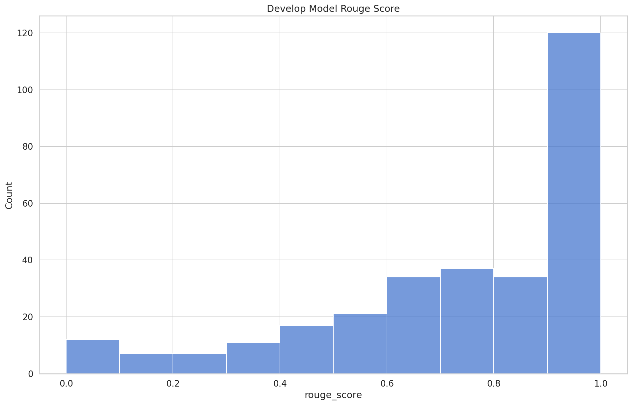
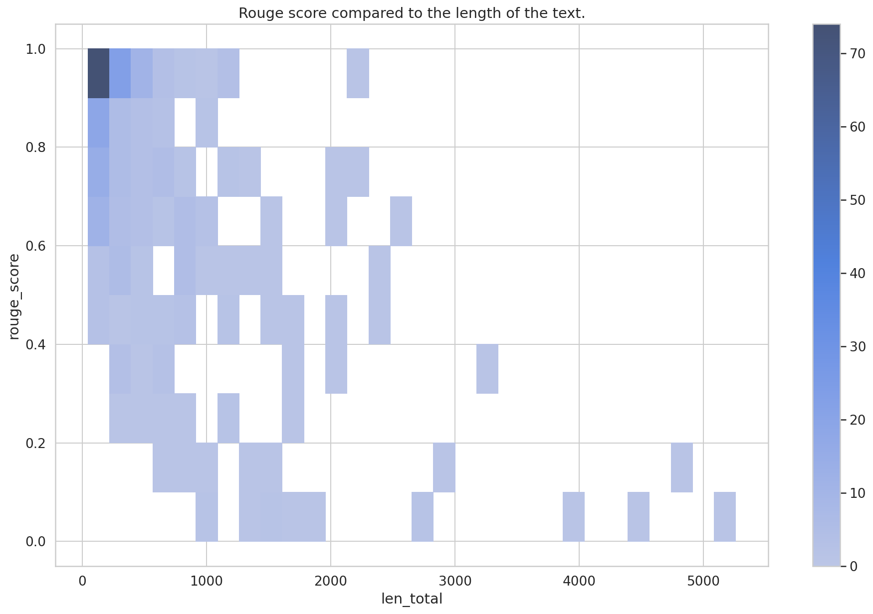
Model
Analysis results and improvement.
문서의 길이가 긴 data의 경우 Rouge score가 개선이 있다.
문서의 길이가 짧은 data의 경우 문서의 길이 1000이하인 문서에 대해서 Rouge score가 많이 개선되었다.
Rouge score : 0.7496

Slide 23
Model
Analysis results and improvement.
region | Rouge score | Summary length
완주 | 0.845376 | 367
음성 | 0.712283 | 672
청주 | 0.734819 | 369
topic | Rouge score | Summary length
Topic 1 (사업 추진) | 0.771890 | 255
Topic 2 (임시회 및 감사) | 0.739215 | 458
Topic 3 (예산 운용) | 0.765075 | 626
전체적인 Rouge score의 값이 개선되었다
문제가 되었던 청주, 음성 지역의 rouge score이 개선되었다.
topic 2 의 rouge socre의 값이 크게 개선되었다.

Slide 24
Model
Analysis results and improvement.
Underfitting -> fitting
Summary : 의회사무국 간부공무원 소개.
T5_Summary : 의회사무국 간부공무원 소개
Overfitting -> fitting
Summary : 완주군 도시계획 조례안은 도시계획법과 같은 법 시행령이 개정됨에 따라, 종전 건축법의 적용을 받던 도시계획 구역내의 건축물이 도시계획법조례의 적용을 받게 되면서 해당 조례에서 정하도록 위임된 사항을 규정하고자 제정되었음. 해당 안건은 가결됨
T5_Summary : 완주군도시계획조례안은 도시계획법과 같은 법 시행령의 개정으로 종전 건축법의 적용을 받던 도시게획 구역내의 건축물이 도시계획법의 규정을 적용토록 변경됨에 따라 동 법률에서 조례에 정하도록 위임된 사항을 정하고자 제정됨. 해당 안건은 가결됨.

Slide 25
4
Development potential

Slide 26
Development potential
활성화함수
Stacking은 서로 다른 모델들을 조합해서 최고의 성능을 내는 모델을 생성하는 방법
SVM, Random Forest, KNN 등 다양한 알고리즘을 조합하여 예측 성능을 높일 수 있다.
차원축소(PCA)
Regression의 importance_feature에서 영향도가 적은 데이터 들이 존재, 기상 데이터 사이에 높은 상관도를 가지는 것을 보아 PCA를 적용해 연속형 데이터의 차원을 줄여주는 방식을 적용.
- 파생변수
주어진 데이터에서 시간, 요일, 건물 별 그룹, 3시간 단위 측정값의 파생 변수를 만들었다. 이것 이외에 일 최고기온, 일교차 등의 파생 변수를 추가하여 분석을 진행

Slide 27
THANK
YOU!

